Slide 1
Машинное обучение

Slide 2
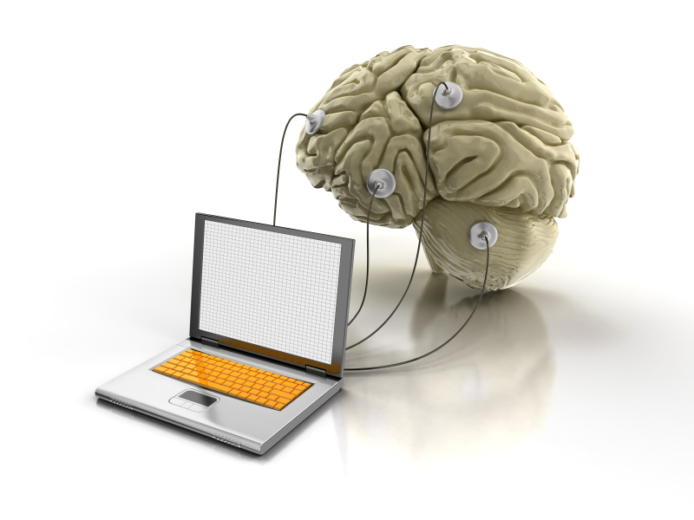
Что такое машинное обучение
Любая достаточно развитая
технология неотличима от магии.
Третий закон Кларка
Машинное обучение – это поиск модели (зависимости выходных переменных от входных) на основе известных наблюдений, называемых обучающей выборкой

Slide 3
Где используется машинное обучение?
Обработка различных численно-признаковых данных (цена на недвижимость, курсы акций и т.д.)
Обработка изображений
Обработка текста
Обработка звука

Slide 4
Как это работает? Некоторые подходы МО
Линейная регрессия
Машина опорных векторов
Метод k-средних
Деревья решений
Нейронные сети (нейросети)
И многие-многие другие

Slide 5
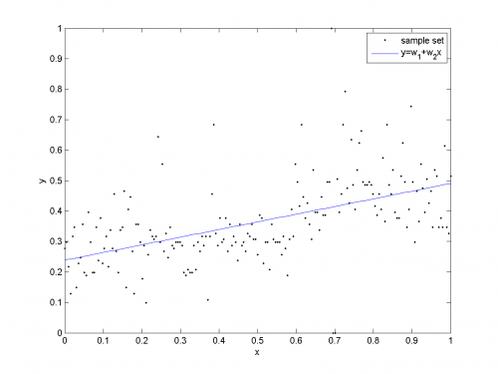
Линейная регрессия, пример
y = kx + b
Параметры подбираются МНК

Slide 6
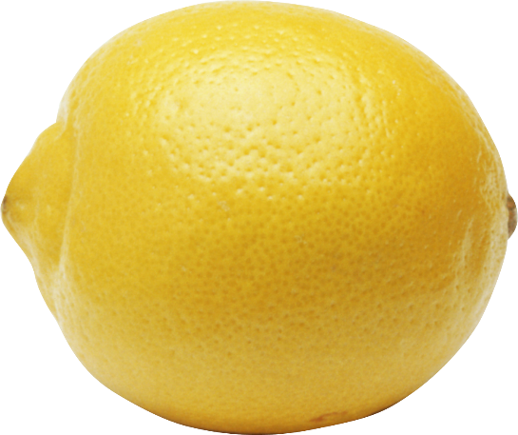
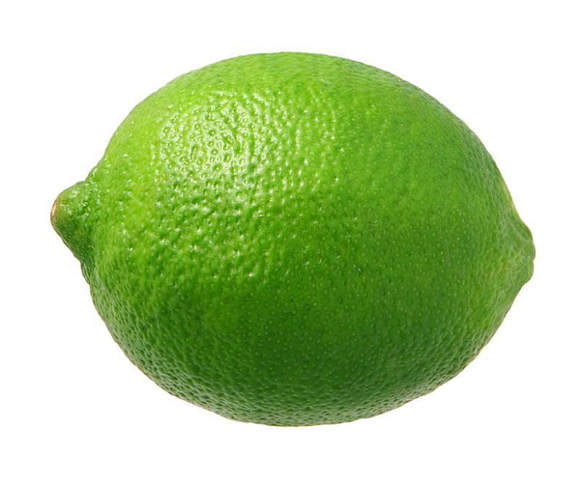
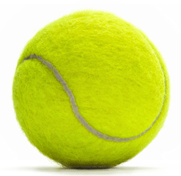
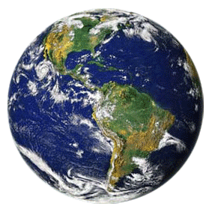
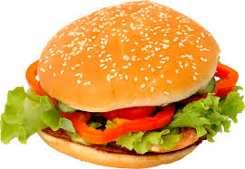
Деревья решений, пример

Slide 7
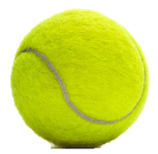

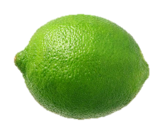
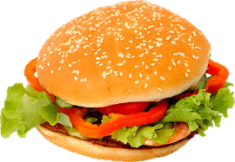
Деревья решений, пример
Желтое?
Круглое?
Земля!
Блестящий?
Лимон!
Теннисный мяч!
Блестящий?
Лайм!
Гамбургер!

Slide 8
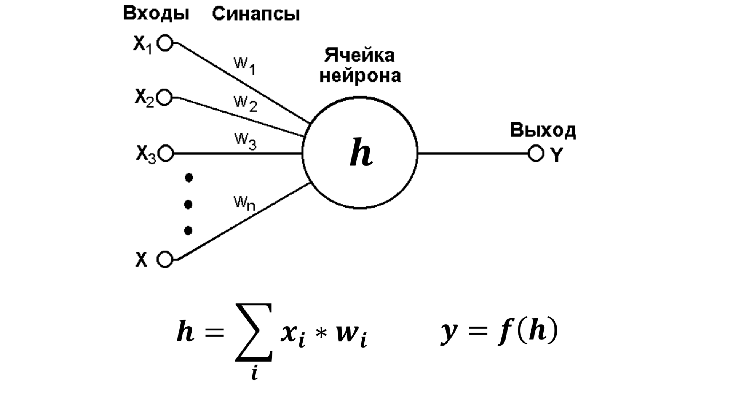
Нейросети

Slide 9
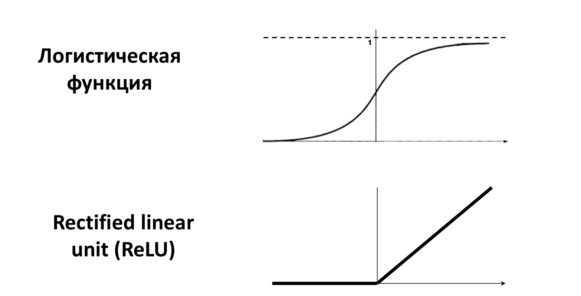
Нейросети, функция активации

Slide 10
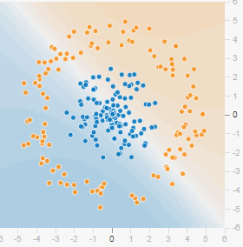
Нейросети, пример

Slide 11
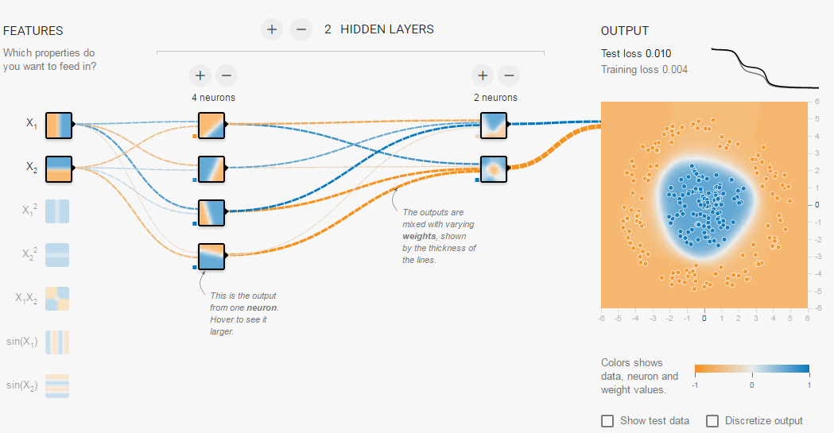
Нейросети, пример
playground.tensorflow.org

Slide 12

Используемые сейчас технологии
Convolutional neural network, CNN (сверточные нейросети)

Slide 13
сверточные нейросети, причины популярности
Информационный взрыв
Рост вычислительных ресурсов
Широкий выбор инструментов для работы с НС
Огромное количество примеров и опубликованных материалов

Slide 14
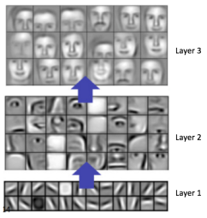
Визуализация сверточных слоев

Slide 15
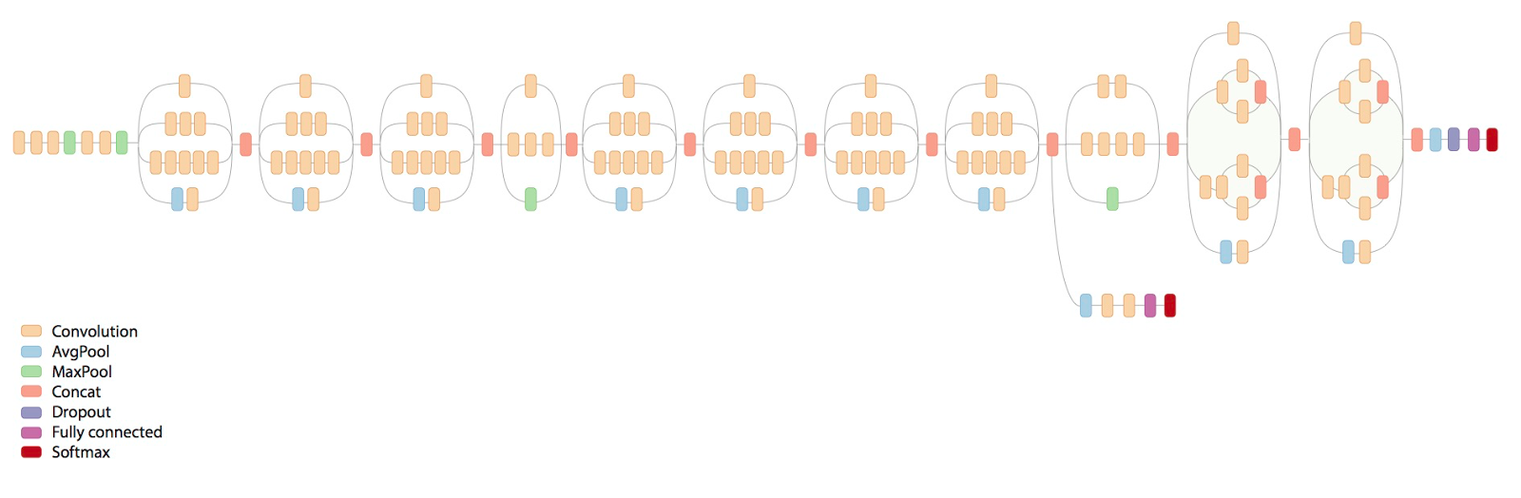
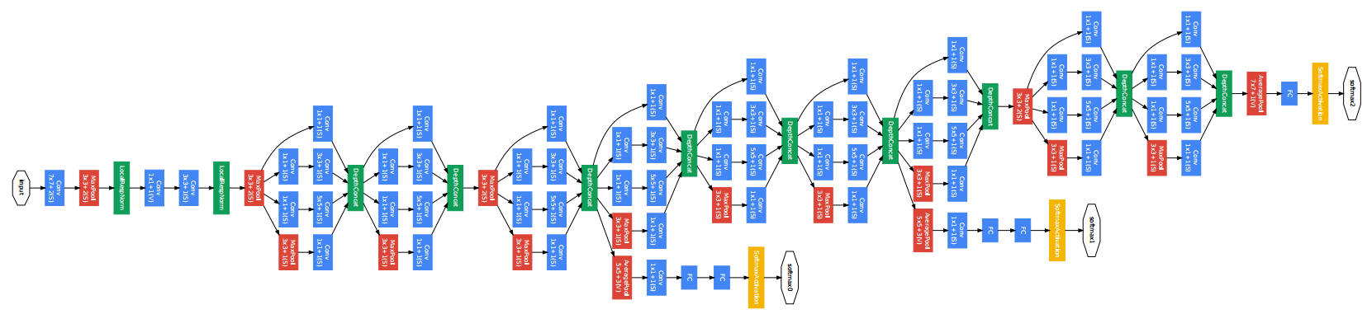
Современные CNN

Slide 16
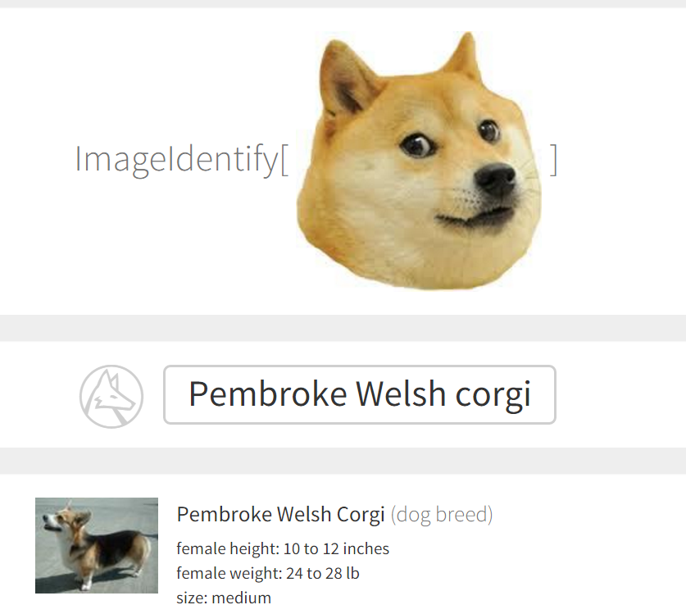
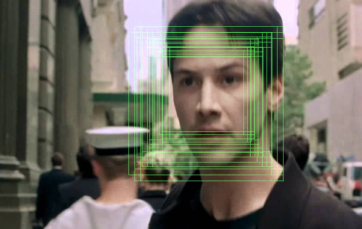
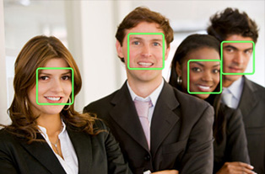
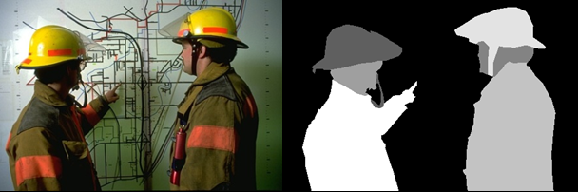
Использование CNN
Классификация
(выход - номер класса,
значения функций принадлежности)
Локализация (выход - координаты объектов на изображении)
Детектирование
(выход - координаты + номер класса)
Сегментация
(выход - матрица меток сегментов)
Преобразование изображений
(выход - изображения)

Slide 17
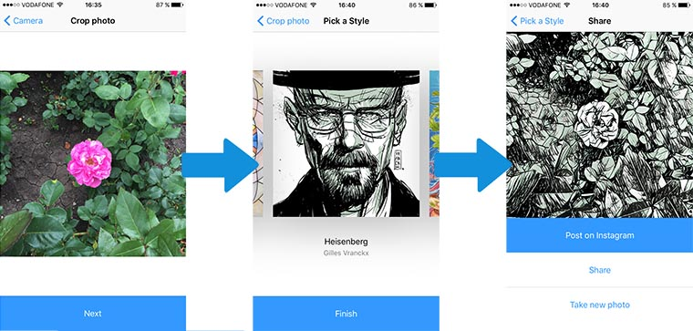
CNN, примеры
FindFace – российский веб-сервис, помогающий найти людей в социальной сети «ВКонтакте» по их фотографии.
Prisma – «превращение» фото в картины

Slide 18
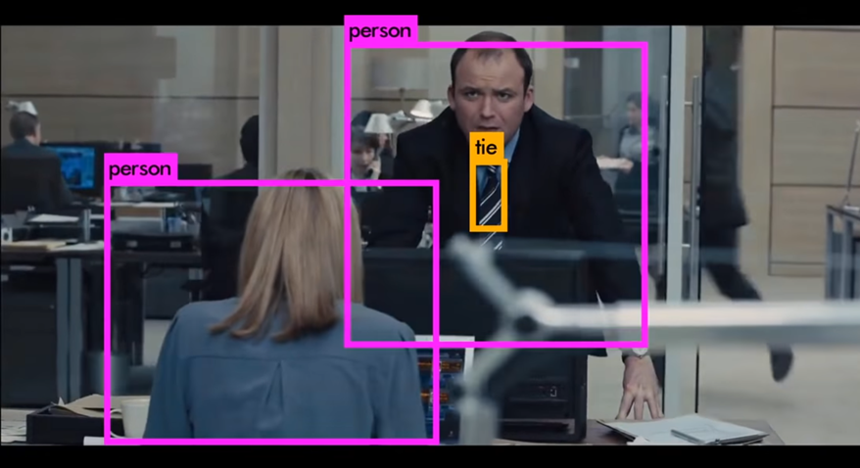
CNN, примеры
Yolo – детектирование объектов в «реальном времени» (зрение роботов)

Slide 19
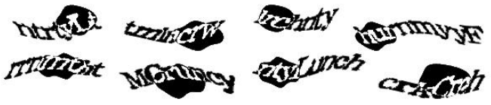
CNN, примеры
Распознавание CAPTCHA, 99,8% (лучше, чем человек)

Slide 20

Используемые сейчас технологии
Long short-term memory, LSTM (Долгая краткосрочная память)

Slide 21
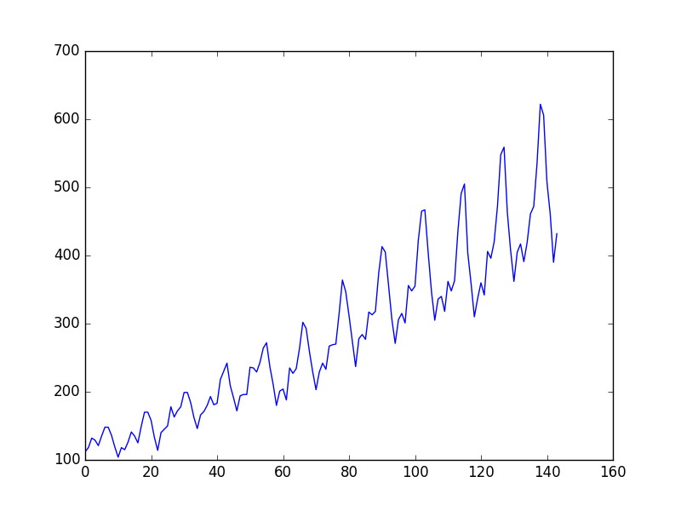
LSTM, примеры
Задача предсказания количества пассажиров аэропорта

Slide 22
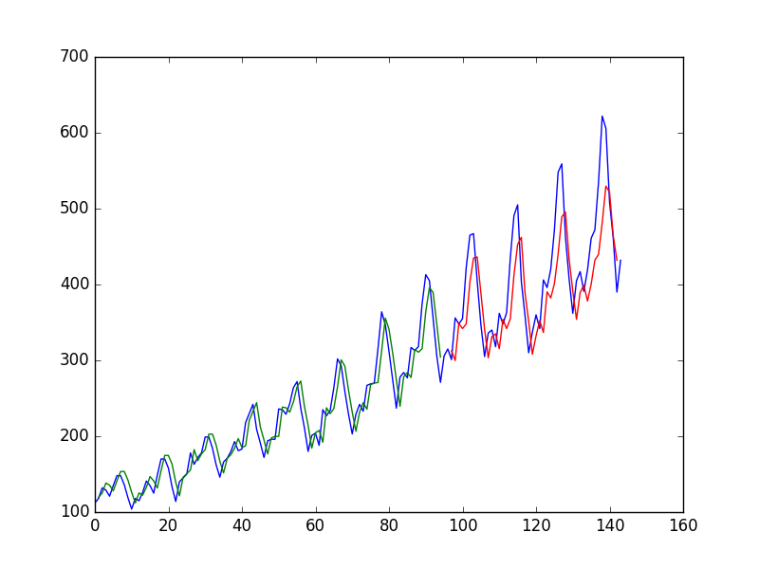
LSTM, примеры
Задача предсказания количества пассажиров аэропорта

Slide 23
LSTM, неожиданные возможности
PANDARUS: Alas, I think he shall be come approached and the day When little srain would be attain'd into being never fed, And who is but a chain and subjects of his death, I should not sleep.

Slide 24
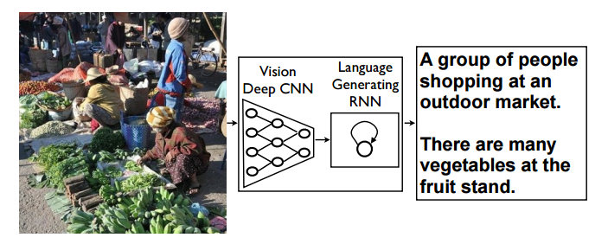
CNN + LSTM?

Slide 25
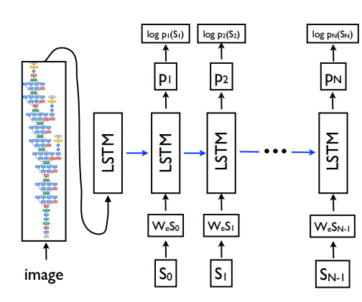
CNN + LSTM?

Slide 26
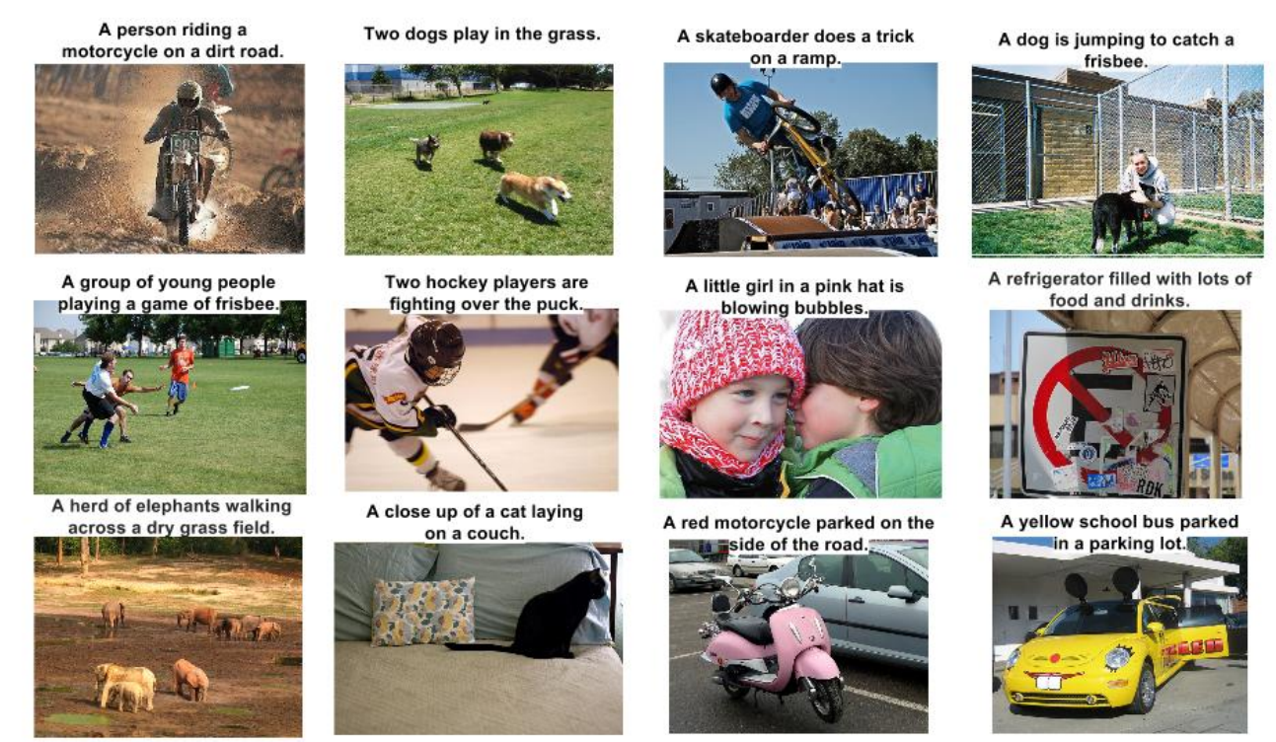
CNN + LSTM = <3

Slide 27
Спасибо за внимание

